Slide 1
«Она бессмертна. Она имеет бесчисленное количество оттенков, без которых невозможно представить жизнь. Вот некоторые из них: наивная , злая, лукавая, подобострастная, жестокая, ласковая, беспощадная, дьявольская…» Ю. Бондарев
Что имеет ввиду Ю. Бондарев?
О каком нравственном понятии идет речь?
ЛОЖЬ!!!

Slide 2
В ЧЕМ БЕССМЕРТИЕ ЛЖИ?

Slide 3
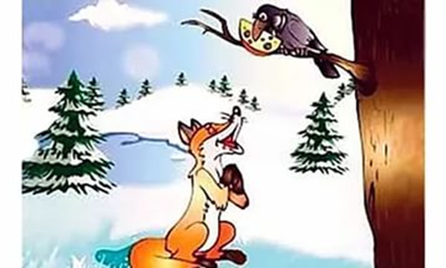
Можем добавить в этот список еще несколько определений. Какой еще может быть ложь?

Slide 4
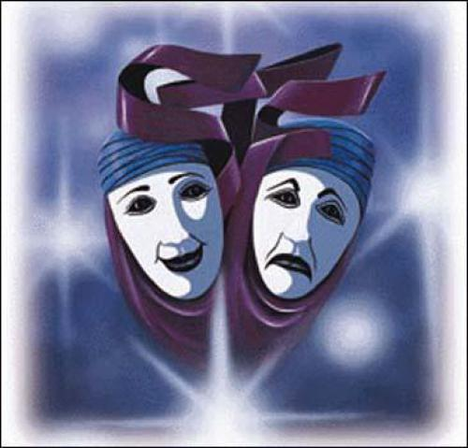
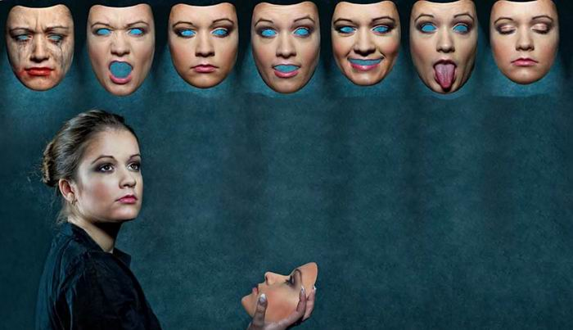
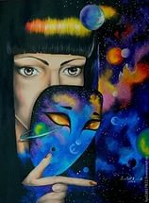
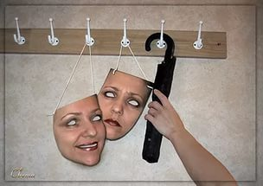
МНОГОЛИКОСТЬ

Slide 5
ОЛИК
ПРИТЧА

Slide 6
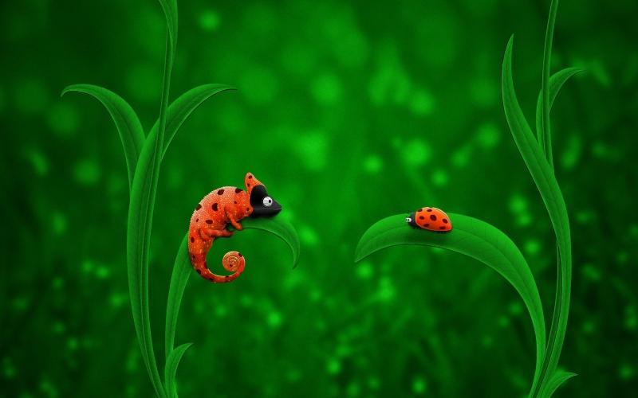
МИМИКРИЯ

Slide 7
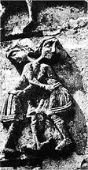
БОРЬБА
ЛЖИ
И
ПРАВДЫ

Slide 8
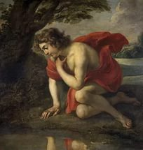
Когда Нарцисс погиб, нимфы леса — дриады — заметили, что пресная вода в ручье сделалась от слёз солёной.
— О чём ты плачешь? — спросили у него дриады.
— Я оплакиваю Нарцисса, — отвечал ручей.
— Неудивительно, — сказали дриады. — В конце концов, мы ведь всегда бежали за ним вслед, когда он проходил по лесу, а ты — единственный, кто видел его красоту вблизи.
— А он был красив? — спросил тогда ручей.
— Да кто же лучше тебя может судить об этом? — удивились лесные нимфы. — Не на твоём ли берегу, склонившись не над твоими ли водами, проводил он свои дни?
Ручей долго молчал и наконец ответил:
— Я плачу по Нарциссу, хотя никогда не понимал, что он — прекрасен. Я плачу потому, что всякий раз, когда он опускался на мой берег и склонялся над моими водами, в глубине его глаз отражалась моя красота

Slide 9
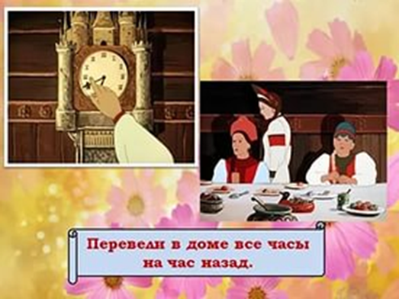
.
Ложь как правда, а правда как ложь. (Ю.Бондарев)

Slide 10
Бессмертие лжи МНОГОЛИКОСТЬ МИМИКРИЯ БОРЬБА НЕОБХОДИМОСТЬ СВОЯ ПРАВДА ПРАВДОПОДНОСТЬ ЛЖИ

Slide 11
«Нужно уберечься от всякого невежества, ибо оно источник лжи, и ложь есть преддверие тьмы. Умейте найти в сердце своем правду обращения к Единому Свету». М.О .2, 251.

Slide 12
Песня

